Slide 1
Ανατομική (Θ)
Ανοικτά Ακαδημαϊκά Μαθήματα στο ΤΕΙ Αθήνας
Ενότητα 9: Πεπτικοί αδένες
Φραγκίσκη Αναγνωστοπούλου Ανθούλη
Τμήμα Ιατρικών Εργαστηρίων
Το περιεχόμενο του μαθήματος διατίθεται με άδεια Creative Commons εκτός και αν αναφέρεται διαφορετικά | Το έργο υλοποιείται στο πλαίσιο του Επιχειρησιακού Προγράμματος «Εκπαίδευση και Δια Βίου Μάθηση» και συγχρηματοδοτείται από την Ευρωπαϊκή Ένωση (Ευρωπαϊκό Κοινωνικό Ταμείο) και από εθνικούς πόρους.

Slide 2
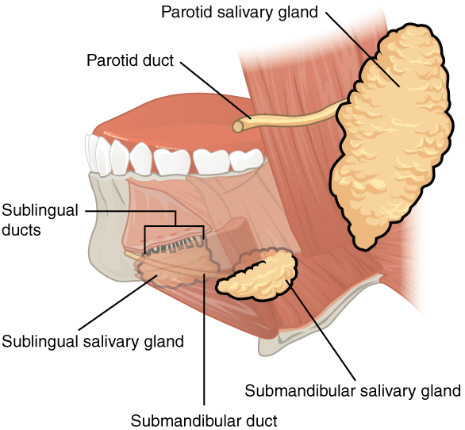
Ι. Σιελογόνοι αδένες (1/4)
Είναι εξωκρινείς αδένες και το έκκριμά τους, το σίελο, με τους εκφορητικούς τους πόρους μεταφέρεται στην κοιλότητα του στόματος, δια την έναρξη της διαδικασίας της πέψης των τροφών (Το σίελο υγραίνει την τροφή διευκολύνοντας τη γευστική αντίληψη, τη μάσηση και την κατάποση- ξεκινά την πέψη του αμύλου- υγραίνει και λιπαίνει το στόμα- λειτουργεί ως διαλύτης για την αποβολή απορριμμάτων).
“2408 Salivary Glands” από CFCF διαθέσιμο με άδεια CC BY 3.0

Slide 3
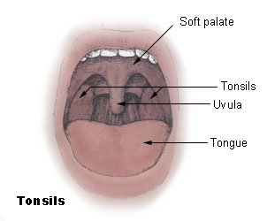
Ι. Σιελογόνοι αδένες (2/4)
Παρωτίδα
O μεγαλύτερος αδήν. Βρίσκεται στον οπισθογναθικό χώρο (μεταξύ κάτω γνάθου και μαστοειδούς αποφύσεως, κάτω από τον έξω ακουστικό πόρο).
Εκβάλλει μέσω του εκφορητικού της πόρου, (Stenon), στον βλεννογόνο της στοματικής κοιλότητας απέναντι του άνω γομφίου οδόντος.
“Tonsils diagram” από Grook Da Oger διαθέσιμο ως κοινό κτήμα

Slide 4
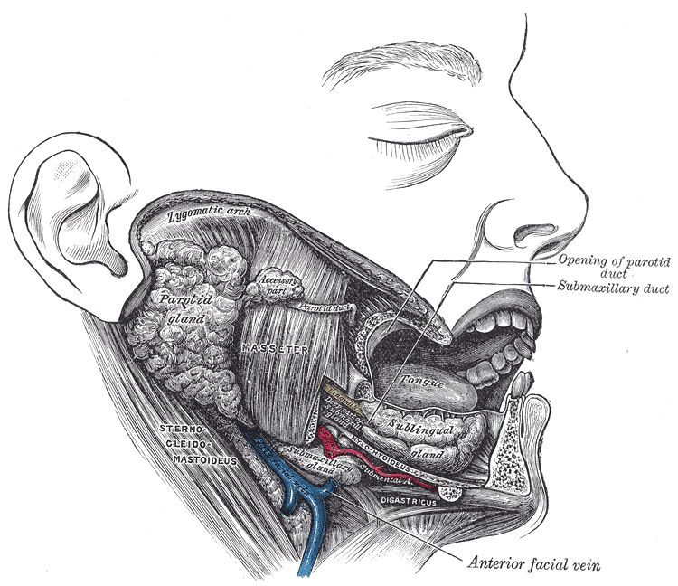
Ι. Σιελογόνοι αδένες (3/4)
Υπογνάθιος
Βρίσκεται στο υπογνάθιο τρίγωνο που σχηματίζεται από την κάτω γνάθο και την πρόσθια και οπίσθια γαστέρα του διγάστορος μ. Ο εκφορητικός του πόρος (Wharton), εκβάλλει στο υπογλώσσιο φύμα, δεξιά και αριστερά του χαλινού της γλώσσας.
“Gray1024” από Pngbot διαθέσιμο ως κοινό κτήμα

Slide 5
Ι. Σιελογόνοι αδένες (4/4)
Υπογλώσσιος
Είναι ο μικρότερος. Βρίσκεται στο έδαφος της στοματικής κοιλότητας, κάτω από τον βλεννογόνο, τον οποίο και ανασηκώνει και σχηματίζει την υπογλώσσια πτυχή.
Έχει ένα μεγάλο εκφορητικό πόρο, τον πόρο του Bartholini, που εκβάλλει στο υπογλώσσιο φύμα και πολλούς μικρούς, τους πόρους του Ravini, που εκβάλλουν στην υπογλώσσια πτυχή.
“Gray1024” από Pngbot διαθέσιμο ως κοινό κτήμα

Slide 6
ΙΙ. Ήπαρ (1/9)
ΘΕΣΗ:
Είναι ο μεγαλύτερος από τους πεπτικούς αδένες και βρίσκεται στο δεξί υποχόνδριο της άνω κοιλίας (το μεγαλύτερό του μέρος).
Η άνω επιφάνεια του ήπατος (διαφραγματική), έρχεται σε επαφή με το διάφραγμα και χωρίζεται από μία πτυχή του περιτοναίου (δρεπανοειδής σύνδεσμος), σε 2 λοβούς, τον δεξί (Δ), μεγαλύτερο, και τον αριστερό (Α) μικρότερο, που έρχεται σε σχέση με το έλασσον τόξο του στομάχου, ενώ η κάτω επιφάνεια έρχεται σε σχέση με τον στόμαχο, το 12/λο, τη δεξιά κολική καμπή και τον δεξιό νεφρό.
Η οπίσθια επιφάνεια έρχεται σε σχέση με το διάφραγμα, οισοφάγο και την αορτή.

Slide 7
ΙΙ. Ήπαρ (2/9)
Σύνδεσμοι του Ήπατος: Aποτελούν πτυχές του περιτοναίου και χρησιμεύουν στη στήριξή του.
Δρεπανοειδής: Συνδέει την άνω επιφάνεια του ήπατος με το διάφραγμα και το κοιλιακό τοίχωμα.
Στεφανιαίος: Συνδέει την οπίσθια επιφάνεια του ήπατος με το διάφραγμα.
Τρίγωνοι: O Α και ο Δ τρίγωνος σύνδεσμος αποτελούν τις 2 άκρες του στεφανιαίου συνδέσμου.
Έλασσον Επίπλουν: Συνδέει την κάτω επιφάνεια του ήπατος με το στομάχι (γαστροηπατικός σύνδεσμος) και το 12/λο (γαστροδωδεκαδακτυλικός σύνδεσμος).
Στρογγυλός: Βρίσκεται στο ελεύθερος χείλος του δρεπανοειδούς συνδέσμου και αποτελεί αποφραγμένη ομφαλική φλέβα.

Slide 8
ΙΙ. Ήπαρ (3/9)
Κάτω Επιφάνεια Ήπατος:
Έχει 2 κάθετες αύλακες και μία οριζόντια που σχηματίζουν το γράμμα Η. Η δεξιά κάθετη αύλακα σχηματίζεται από τη χοληδόχο κύστη, η αριστερή κάθετη αύλακα σχηματίζεται από τον στρογγυλό σύνδεσμο και η οριζόντια από την πύλη του ήπατος.

Slide 9
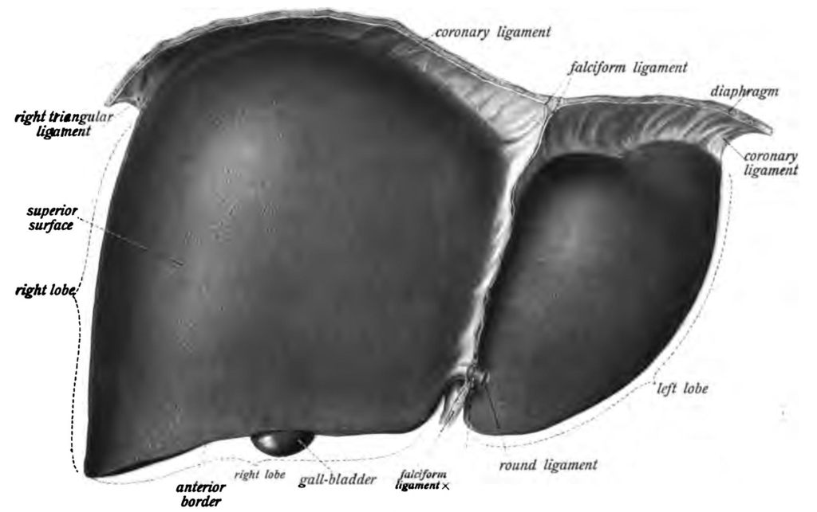
ΙΙ. Ήπαρ (4/9)
Πύλη του Ήπατος:
Βρίσκεται στο κέντρο της κάτω επιφάνειας του ήπατος και αποτελεί το σημείο εισόδου:
των ενδοηπατικών χοληφόρων
της πυλαίας φλέβας
της ηπατικής αρτηρίας
τα νεύρα (ΑΝΣ)
και της εξόδου:
των εξωηπατικών χοληφόρων
των ηπατικών φλεβών
των τοπικών λεμφαγγείων
“Sobo 1906 387” από CFCF διαθέσιμο ως κοινό κτήμα

Slide 10
ΙΙ. Ήπαρ (5/9)
Με τις αύλακες αυτές η κάτω επιφάνεια του ήπατος χωρίζεται σε 4 λοβούς:
Δεξιό
Αριστερό
Κερκοφόρο (όπισθεν της πύλης)
Τετράπλευρος (έμπροσθεν της πύλης)
Αιμάτωση Ήπατος: Το ήπαρ δέχεται 2 ειδών αίμα:
Αρτηριακό από την ηπατική αρτηρία (κλάδος κοιλιακής αρτηρίας) για την οξυγόνωση του οργάνου
Φλεβικό από την πυλαία φλέβα (ένωση άνω –κάτω μεσεντέριου φλέβας και σπληνικής) μέσω της οποίας δέχεται τα προϊόντα απορροφήσεως του εντέρου.

Slide 11
ΙΙ. Ήπαρ (6/9)
Το αίμα παροχετεύεται με τις ηπατικές φλέβες στην κάτω κοίλη φλέβα.
Νεύρωση Ήπατος: Γίνεται από παρασυμπαθητικούς κλάδους του πνευμονογαστρικού ν. (10^{η} ΕΣ) και από κλάδους του συμπαθητικού συστήματος.
Χοληφόρο Σύστημα:
H χολή (προϊόν καταστροφής των ερυθρών αιμοσφαιρίων) παράγεται από τα ηπατικά κύτταρα μεταξύ των οποίων υπάρχουν χοληφόρα τριχοειδή (μεταξύ 2 ηπατικών κυττάρων υπάρχει ένα χοληφόρο τριχοειδές).

Slide 12
ΙΙ. Ήπαρ (7/9)
Τα χοληφόρα χωρίζονται σε:
Ενδοηπατικά
Εξωηπατικά
Ενδοηπατικό Χοληφόρο Σύστημα
Περιλαμβάνει:
Χοληφόρα τριχοειδή
Eνδολόβια χοληφόρα (σχηματίζονται από τα χοληφόρα τριχοειδή)
Μεσολόβιοι χοληφόροι πόροι (σχηματίζονται από την ένωση των ενδολόβιων

Slide 13
ΙΙ. Ήπαρ (8/9)
Εξωηπατικό Χοληφόρο Σύστημα
Περιλαμβάνει:
Αριστερός και Δεξιός ηπατικός πόρος
Κοινός ηπατικός πόρος (σχηματίζεται από την ένωση του Δ και Α ηπατικού πόρου)
Χοληδόχος κύστη. Αποτελείται από πυθμένα , σώμα και αυχένα και συνδέεται με την κάτω επιφάνεια του ήπατος.
Κυστικός πόρος (πόρος χοληδόχου κύστεος)
Χοληδόχος πόρος

Slide 14
ΙΙ. Ήπαρ (9/9)
Χοληδόχος πόρος (σχηματίζεται από την ένωση του κυστικού πόρου και του κοινού ηπατικού πόρου). Ο χοληδόχος πόρος εκβάλλει στην 2^{η} ή κατιούσα μοίρα του 12/λου σχηματίζοντας μία θηλή το φύμα του Vater.
Συχνά ο χοληδόχος πόρος ενώνεται με τον μείζονα παγκρεατικό πόρο ή πόρο του Wirsung, λίγο πριν την εκβολή του στο 12/λο και σχηματίζει τη λήκυθο του Vater.
Πέριξ του χοληδόχου πόρου υπάρχει ο σφιγκτήρας του Oddi (ρυθμίζει τη δίοδο της χολής στο12/λο).

Slide 15
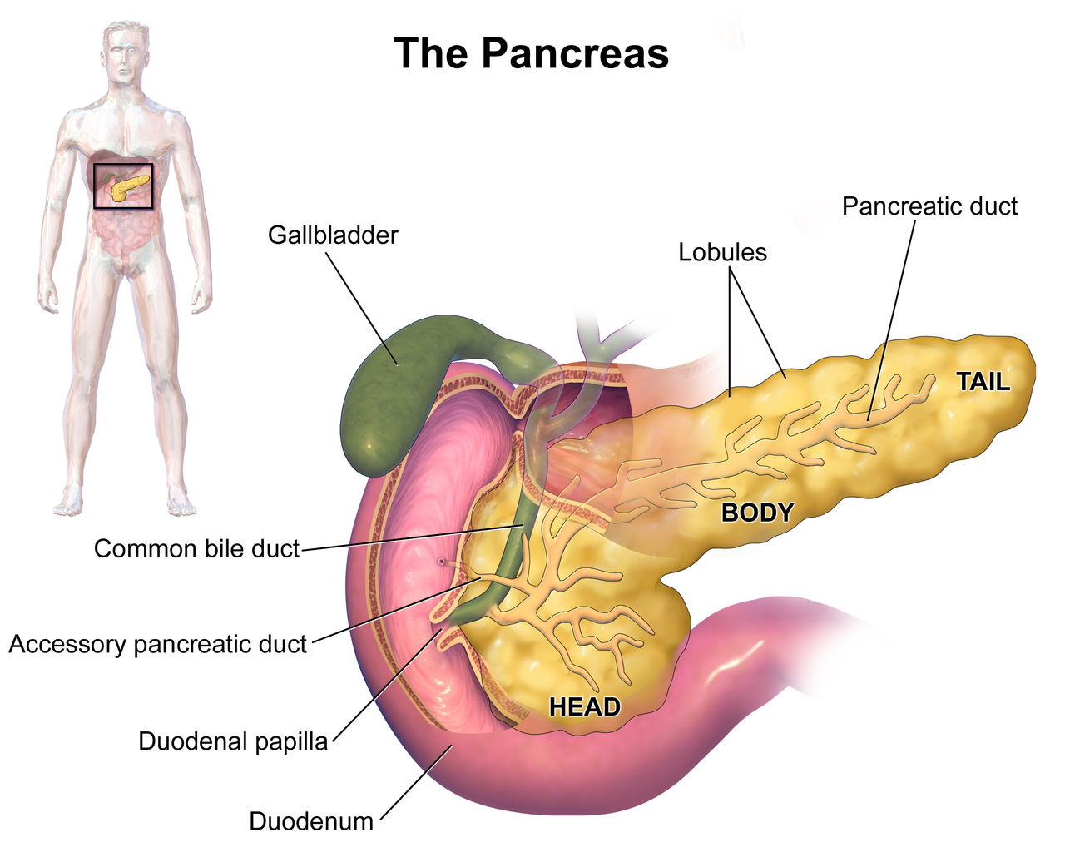
ΙΙΙ. Πάγκρεας (1/4)
ΘΕΣΗ: Είναι μεικτός αδένας και βρίσκεται στην άνω κοιλία, όπισθεν του στομάχου και εκτείνεται από το 12/λο δεξιά μέχρι τον σπλήνα αριστερά.
Είναι οπισθοπεριτοναϊκό όργανο.
“Blausen 0699 PancreasAnatomy2” από BruceBlaus διαθέσιμο με άδεια CC BY 3.0

Slide 16
ΙΙΙ. Πάγκρεας (2/4)
Το πάγκρεας χωρίζεται σε:
Κεφαλή (βρίσκεται εντός της αγκύλης του 12/λου). Στο κάτω και αριστερό τμήμα της προβάλλει η αγκιστροειδής απόφυση.
Οπίσθια επιφάνεια της κεφαλής, υπάρχουν 2 αυλάκια, στο δεξί βρίσκεται ο χοληδόχος πόρος, ενώ στο αριστερό έρχεται σε σχέση με την πυλαία και άνω μεσεντέρια φλέβα και λίγο πιο κάτω, με την κάτω κοίλη φλέβα.
Αυχένα ή ισθμό (στενότερο τμήμα)
Σώμα
Ουρά (εκτείνεται μέχρι τον σπλήνα)

Slide 17
ΙΙΙ. Πάγκρεας (3/4)
Η έσω έκκριση, η ινσουλίνη, ορμόνη που επηρεάζει τον μεταβολισμό των υδατανθράκων, παράγεται από τα β κύτταρα των νησιδίων του Langerhans, και η έξω έκκριση, το παγκρεατικό υγρό, περιέχει ένζυμα για την πέψη των πρωτεϊνών, μεταφέρεται με τους 2 παγκρεατικούς πόρους:
Mείζων παγρεατικός πόρος ή πόρος του Wirsung (παροχετεύει την ουρά, σώμα και τμήμα της κεφαλής), Συνεκβάλλει με τον χοληδόχο πόρο στη 2^{η} μοίρα του 12/λου, στο το φύμα του Vater
Eλάσσων παγκρεατικός πόρος ή πόρος του Santorini
(παροχετεύει το άνω τμήμα του σώματος). Επικοινωνεί με το ένα άκρο με τον μείζονα παγκρεατικό πόρο και με το άλλο εκβάλλει στο 12/λο, λίγο πιο ψηλά από τη θηλή του Vater, στην ελάσσονα θηλή ή θηλή του Santorini.

Slide 18
ΙΙΙ. Πάγκρεας (4/4)
ΑΙΜΑΤΩΣΗ: Γίνεται από την άνω και κάτω παγκρεατοδωδεκαδακτυλική αρτηρία (κεφαλή) και από τη σπληνική αρτηρία (σώμα και ουρά). Οι φλέβες εκβάλλουν στην άνω μεσεντέρια και σπληνική φλέβα και καταλήγουν στην πυλαία φλέβα.
ΝΕΥΡΑ:Το πάγκρεας δέχεται συμπαθητικούς και παρασυμαπθητικούς κλάδους (ΑΝΣ).

Slide 19
IV. Σπλήν (1/3)
Ανήκει λειτουργικά στο αγγειακό σύστημα, περιγράφεται όμως λόγω των ανατομικών σχέσεων με τα σπλάχνα του πεπτικού συστήματος.
ΘΕΣΗ: Βρίσκεται στην άνω κοιλία, στο αριστερό υποχόνδριο. Έχει 2 επιφάνειες:
Η άνω επιφάνεια είναι κυρτή και έρχεται σε σχέση με το διάφραγμα και
Η κάτω επιφάνεια είναι κοίλη και έρχεται σε σχέση με το στομάχι, τον αριστερό νεφρό, την ουρά του παγκρέατος και την αριστερή κολική καμπή.

Slide 20
IV. Σπλήν (2/3)
ΣΥΝΔΕΣΜΟΙ: Ο σπλήν καλύπτεται πλήρως από το περιτόναιο και σχηματίζει πτυχές που αποτελούν τους συνδέσμους για τη στήριξή του με τα γειτονικά όργανα.
Γαστροσπληνικός
Παγκρεατοσπληνικός
Φρενοσπληνικός (με το διάφραγμα)
Φρενοκολικός (συνδέει το διάφραγμα με το κόλον, χρησιμοποιείται όμως και για τη στήριξη του σπληνός)

Slide 21
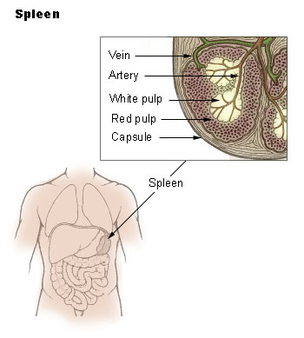
IV. Σπλήν (3/3)
Πύλη Σπληνός: Βρίσκεται στο κέντρο της κάτω επιφάνειας του σπληνός και είναι το σημείο εισόδου της σπληνικής αρτηρίας η οποία πριν εισέλθει στον σπλήνα διαιρείται σε 4-5 κλάδους και εξόδου της σπληνικής φλεβός η οποία καταλήγει στην πυλαία φλέβα.
Νεύρα: Νευρώνεται από κλάδους του ΑΝΣ (συμπαθητικό-παρασυμπαθητικό).
“Illu spleen” από Arcadian διαθέσιμο ως κοινό κτήμα

Slide 22
Τέλος Ενότητας

Slide 23
Σημειώματα

Slide 24
Σημείωμα Αναφοράς
Copyright Τεχνολογικό Εκπαιδευτικό Ίδρυμα Αθήνας, Φραγκίσκη Αναγνωστοπούλου Ανθούλη 2014. Φραγκίσκη Αναγνωστοπούλου Ανθούλη. «Ανατομική (Θ). Ενότητα 9: Πεπτικοί Αδένες». Έκδοση: 1.0. Αθήνα 2014. Διαθέσιμο από τη δικτυακή διεύθυνση: ocp.teiath.gr.

Slide 25
Σημείωμα Αδειοδότησης
Το παρόν υλικό διατίθεται με τους όρους της άδειας χρήσης Creative Commons Αναφορά, Μη Εμπορική Χρήση Παρόμοια Διανομή 4.0 [1] ή μεταγενέστερη, Διεθνής Έκδοση. Εξαιρούνται τα αυτοτελή έργα τρίτων π.χ. φωτογραφίες, διαγράμματα κ.λ.π., τα οποία εμπεριέχονται σε αυτό. Οι όροι χρήσης των έργων τρίτων επεξηγούνται στη διαφάνεια «Επεξήγηση όρων χρήσης έργων τρίτων».
Τα έργα για τα οποία έχει ζητηθεί άδεια αναφέρονται στο «Σημείωμα Χρήσης Έργων Τρίτων».
[1] http://creativecommons.org/licenses/by-nc-sa/4.0/
Ως Μη Εμπορική ορίζεται η χρήση:
που δεν περιλαμβάνει άμεσο ή έμμεσο οικονομικό όφελος από την χρήση του έργου, για το διανομέα του έργου και αδειοδόχο
που δεν περιλαμβάνει οικονομική συναλλαγή ως προϋπόθεση για τη χρήση ή πρόσβαση στο έργο
που δεν προσπορίζει στο διανομέα του έργου και αδειοδόχο έμμεσο οικονομικό όφελος (π.χ. διαφημίσεις) από την προβολή του έργου σε διαδικτυακό τόπο
Ο δικαιούχος μπορεί να παρέχει στον αδειοδόχο ξεχωριστή άδεια να χρησιμοποιεί το έργο για εμπορική χρήση, εφόσον αυτό του ζητηθεί.

Slide 26
Επεξήγηση όρων χρήσης έργων τρίτων
©
Δεν επιτρέπεται η επαναχρησιμοποίηση του έργου, παρά μόνο εάν ζητηθεί εκ νέου άδεια από το δημιουργό.
διαθέσιμο με άδεια CC-BY
Επιτρέπεται η επαναχρησιμοποίηση του έργου και η δημιουργία παραγώγων αυτού με απλή αναφορά του δημιουργού.
διαθέσιμο με άδεια CC-BY-SA
Επιτρέπεται η επαναχρησιμοποίηση του έργου με αναφορά του δημιουργού, και διάθεση του έργου ή του παράγωγου αυτού με την ίδια άδεια.
διαθέσιμο με άδεια CC-BY-ND
Επιτρέπεται η επαναχρησιμοποίηση του έργου με αναφορά του δημιουργού.
Δεν επιτρέπεται η δημιουργία παραγώγων του έργου.
διαθέσιμο με άδεια CC-BY-NC
Επιτρέπεται η επαναχρησιμοποίηση του έργου με αναφορά του δημιουργού.
Δεν επιτρέπεται η εμπορική χρήση του έργου.
διαθέσιμο με άδεια CC-BY-NC-SA
Επιτρέπεται η επαναχρησιμοποίηση του έργου με αναφορά του δημιουργού.
και διάθεση του έργου ή του παράγωγου αυτού με την ίδια άδεια
Δεν επιτρέπεται η εμπορική χρήση του έργου.
διαθέσιμο με άδεια CC-BY-NC-ND
Επιτρέπεται η επαναχρησιμοποίηση του έργου με αναφορά του δημιουργού.
Δεν επιτρέπεται η εμπορική χρήση του έργου και η δημιουργία παραγώγων του.
διαθέσιμο με άδεια
CC0 Public Domain
Επιτρέπεται η επαναχρησιμοποίηση του έργου, η δημιουργία παραγώγων αυτού και η εμπορική του χρήση, χωρίς αναφορά του δημιουργού.
διαθέσιμο ως κοινό κτήμα
Επιτρέπεται η επαναχρησιμοποίηση του έργου, η δημιουργία παραγώγων αυτού και η εμπορική του χρήση, χωρίς αναφορά του δημιουργού.
χωρίς σήμανση
Συνήθως δεν επιτρέπεται η επαναχρησιμοποίηση του έργου.

Slide 27
Διατήρηση Σημειωμάτων
Οποιαδήποτε αναπαραγωγή ή διασκευή του υλικού θα πρέπει να συμπεριλαμβάνει:
το Σημείωμα Αναφοράς
το Σημείωμα Αδειοδότησης
τη δήλωση Διατήρησης Σημειωμάτων
το Σημείωμα Χρήσης Έργων Τρίτων (εφόσον υπάρχει)
μαζί με τους συνοδευόμενους υπερσυνδέσμους.

Slide 28
Χρηματοδότηση
Το παρόν εκπαιδευτικό υλικό έχει αναπτυχθεί στo πλαίσιo του εκπαιδευτικού έργου του διδάσκοντα.
Το έργο «Ανοικτά Ακαδημαϊκά Μαθήματα στο ΤΕΙ Αθήνας» έχει χρηματοδοτήσει μόνο την αναδιαμόρφωση του εκπαιδευτικού υλικού.
Το έργο υλοποιείται στο πλαίσιο του Επιχειρησιακού Προγράμματος «Εκπαίδευση και Δια Βίου Μάθηση» και συγχρηματοδοτείται από την Ευρωπαϊκή Ένωση (Ευρωπαϊκό Κοινωνικό Ταμείο) και από εθνικούς πόρους.

